Slide 1
স্বাগতম

Slide 2
শিক্ষক পরিচিতি
পাঠ পরিচিতি
পাঠ পরিচিতি
শ্রেণি: অষ্টম
বিষয়: গণিত
অধ্যায়: ৮ম
বিশেষ পাঠ: চতুর্ভূজ অংকন (সম্পাদ্য-2)
মোঃআমির হোসেন
প্রধানশিক্ষক
পাল্লা মাহবুব আদর্শ উচ্চ বিদ্যালয়
পাল্লা-চাটখিল-নোয়াখলী
Email: melon01121966@gmail.com
Mobile: 01712906965

Slide 3
জ্যামিতিক চিত্র গুলো লক্ষ্য কর এবং বল;
সরল রেখা
কোণ
এটি কোন ধরনের চিত্র?
এটি কোন ধরনের চিত্র?
ত্রিভূজ
চতুর্ভুজ
এটি কোন ধরনের চিত্র?
এটি কোন ধরনের চিত্র?

Slide 4
আজকের পাঠ
চতুর্ভূজ অংকন (সম্পাদ্য-২)

Slide 5
এ পাঠ শেষে শিক্ষার্থীরা---
চতুর্ভূজের ধারণা ব্যাখ্যা করতে পারবে;
চতুর্ভূজের কর্ণের ধারণা ব্যাখ্যা করতে পারবে;
প্রদত্ত উপাত্ত ব্যাবহার করে চতুর্ভূজ অংকণ করতে পারবে।

Slide 6
চতুর্ভূজ চেনাঃ
A
D
B
C
প্রদত্ত চিত্রে AB, BC, CD ও DA রেখাংশ চারটি সংযোগে ABCD চতুর্ভূজ টি গঠিত হয়েছে। AB, BC, CD ও DA চতুর্ভূজটির চারটি বাহু।
অতএব ABCD একটি চতুর্ভূজ ।

Slide 7
চতুর্ভূজের কর্ণ চেনাঃ
A
D
B
C
প্রদত্ত চিত্রে AC ও BD দুইটি কর্ণ।
চতুর্ভূজের বিপরীত কৌনিক শীর্ষের সংযোজক রেখাংশকে কর্ণ বলে।

Slide 8
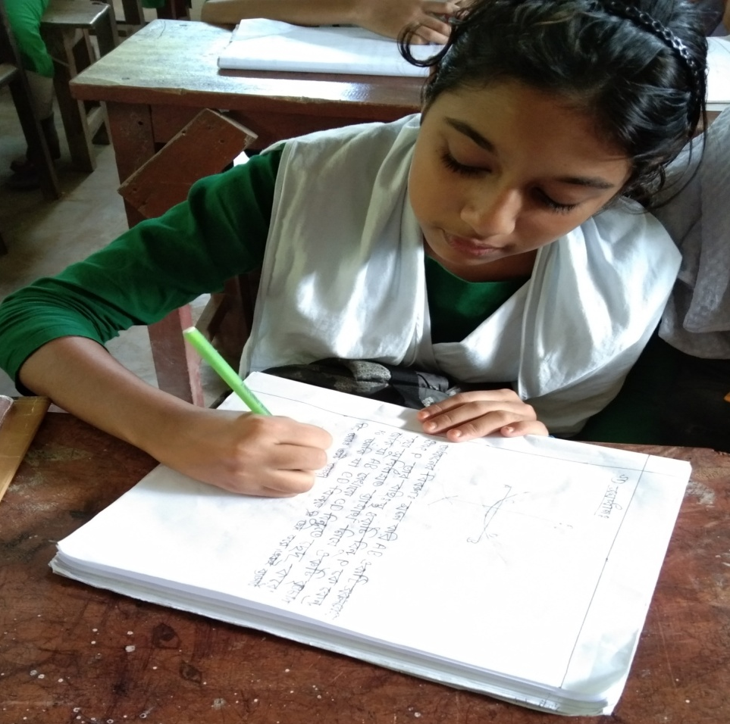
একক কাজ
তোমরা নিজ নিজ খাতায় চিত্র সহ কর্ণের সঙ্গা লিখ।

Slide 9
কোনো চতুর্ভুজের চারটি বাহুর দৈর্ঘ্য ও একটি কর্ণ দেওয়া আছে। চতুর্ভূজটি আঁকতে হবে।

Slide 10
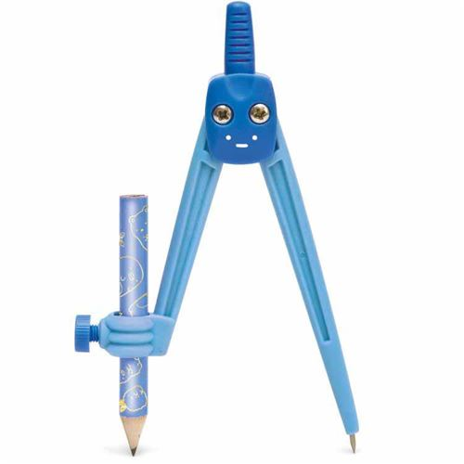
চতুর্ভূজ অংকনঃ
a
b
C
d
e
B
e
D
E
BE রশ্মি থেকে e রেখাংশের সমান করে BD অংশ কেটে নেয়া হলো।

Slide 11
a
b
C
A
d
e
B
e
D
E
B ও D কে কেন্দ্র করে যথাক্রমে a ও b এর সমান ব্যাসার্ধ নিয়ে BD এর একই পাশে দুইটি বৃত্তচাপ আঁকি। বৃত্তচাপদ্বয় A বিন্দুতে ছেদ করে।

Slide 12
a
A
b
C
d
e
B
e
E
D
C
আবার B ও D কে কেন্দ্র করে যথাক্রমে d ও c এর সমান ব্যাসার্ধ নিয়ে BD এর যে পাশে A বিন্দু আছে তার বিপরীত পাশে আরও দুইটি বৃত্তচাপ আঁকি। বৃত্তচাপদ্বয় C বিন্দুতে ছেদ করে।

Slide 13
A
B
e
D
E
C
A ও B , A ও D, B ও C এবং C ও D যোগ করি। তাহলে , ABCD-ই উদ্দিষ্ট চতুর্ভূজ।

Slide 14
দলীয় কাজ
চারটি বাহুর দৈঘ্য ৩.৫ সেঃমিঃ,৪.৫ সেঃমিঃ, ৪ সেঃমিঃ, ৩ সেঃমিঃ, এবং একটি কর্ণ 6সেঃ মিঃ । চতুর্ভূজটি অংকন কর।

Slide 15
মূল্যায়ন
সঠিক উত্তরটি চিহ্নিত করে বোর্ডে লেখঃ
উত্তর সঠিক হয়েছে
আবার চেষ্টা করি
১। কয়টি রেখাংশ সীমাবদ্ধ হলে চতুর্ভূজ উৎপন্ন হয়?
(ক) পাঁচটি
(খ) চারটি
(গ)তিনটি
(ঘ) দুইটি
২। চতুর্ভূজের কর্ণ কতটি?
ক) একটি
খ) দুইটি
গ) তিনটি
ঘ) চারটি
৩। চতুর্ভূজের কর্ণদ্বয়ের সমষ্টি তার পরিসীমা অপেক্ষা ?
◊ ক্লিক করে
সঠিক উত্তর জানতে হবে ।
(ক) বৃহত্তর
(খ) সমান
(গ) ক্ষুদ্রতর
(ঘ) সমান্তরাল
৪। চতুর্ভূজের বিপরীত কৌনিক শীর্ষের সংযোজক রেখাংশ কে কী বলা হয়?
(ক) বাহু
(খ) কোণ
(গ) রেখাংশ
(ঘ) কর্ণ

Slide 16
বাড়ির কাজ:
চারটি বাহুর দৈঘ্য ৪ সেঃমিঃ,৩ সেঃমিঃ, ৩.৫ সেঃমিঃ, ৪.৫ সেঃমিঃ, এবং একটি কর্ণ ৬ সেঃমিঃ। চতুর্ভূজটি অংকন কর।

Slide 17
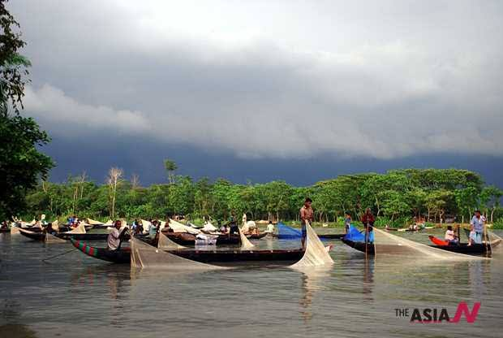
ধন্যবাদ

